Slide 1

Познавательное развитие

Slide 2
Ребенок рождается исследователем. Неутолимая жажда новых впечатлений, любопытство, постоянное стремление наблюдать и экспериментировать, самостоятельно искать новые сведения о мире, традиционно рассматриваются как важнейшие черты детского поведения.
3адача педагога и родителей – не пресекать исследовательскую, поисковую активность детей, а наоборот, активно помогать.

Slide 3
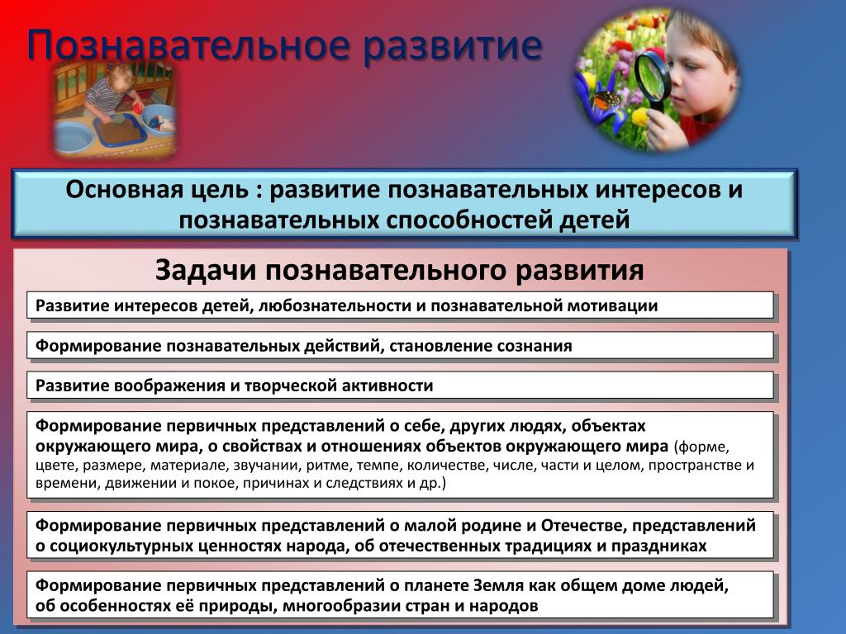

Slide 4
«Развитие познавательных интересов, любознательности и активности»

Slide 5
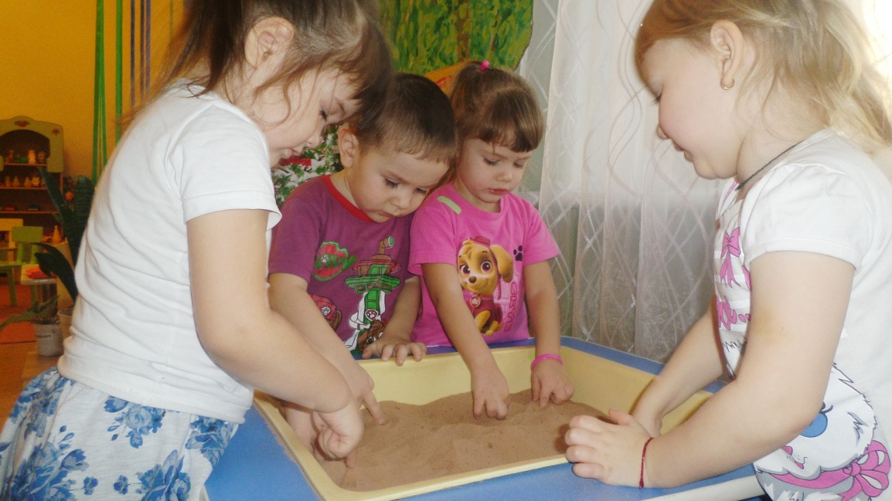
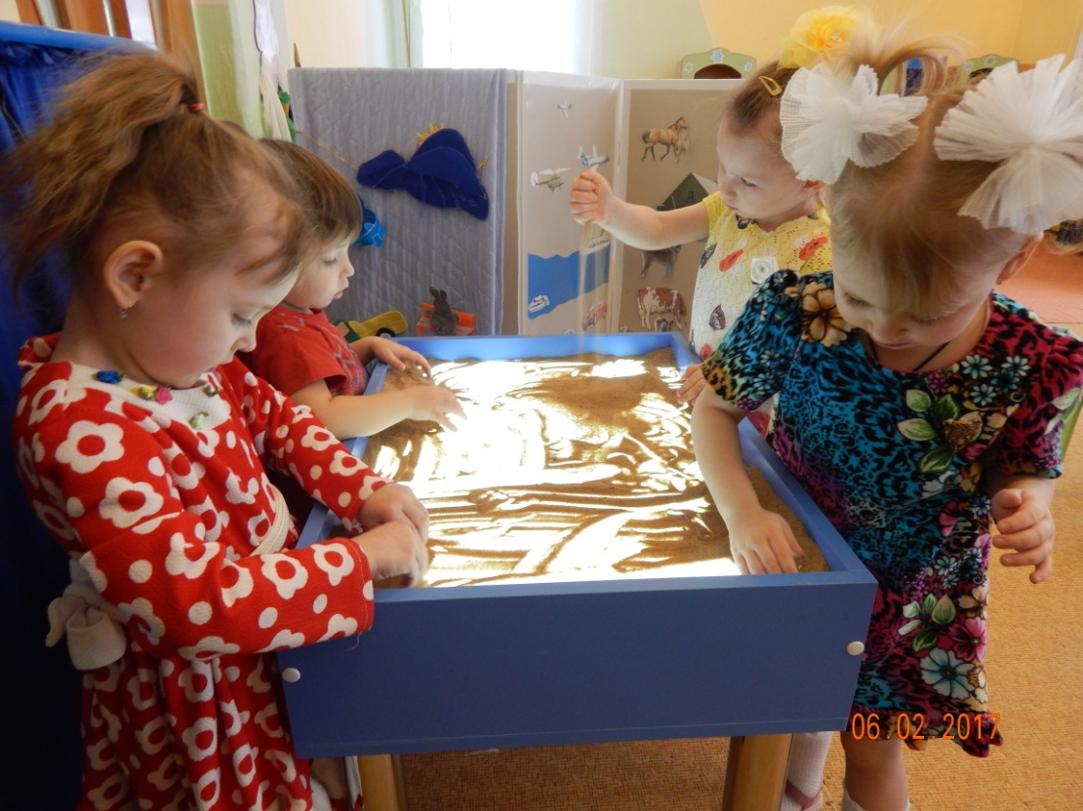
Игры с песком…

Slide 6
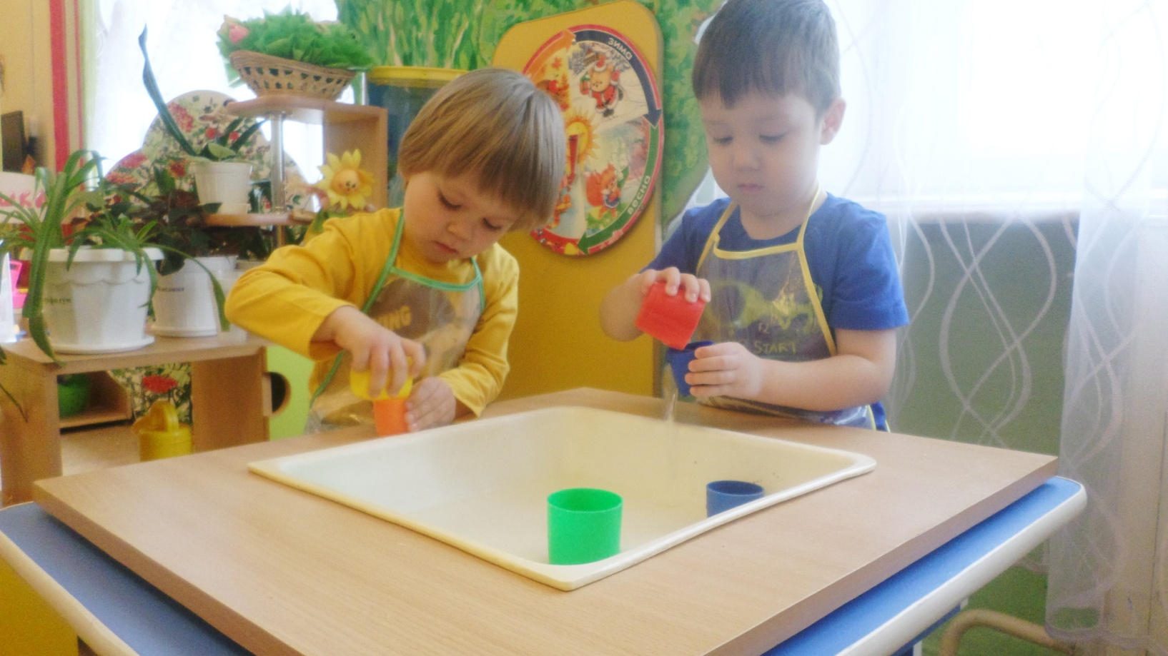
… и водой

Slide 7
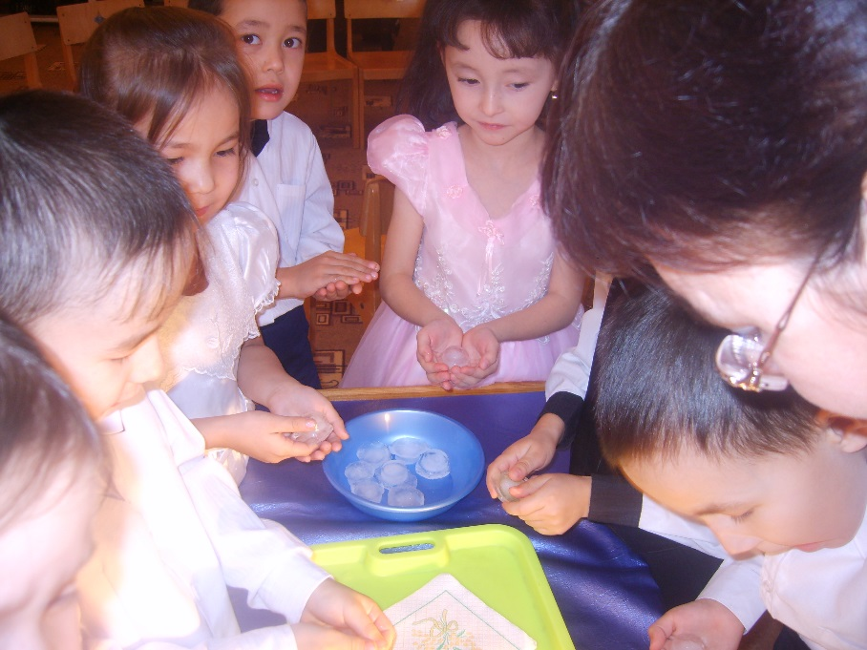
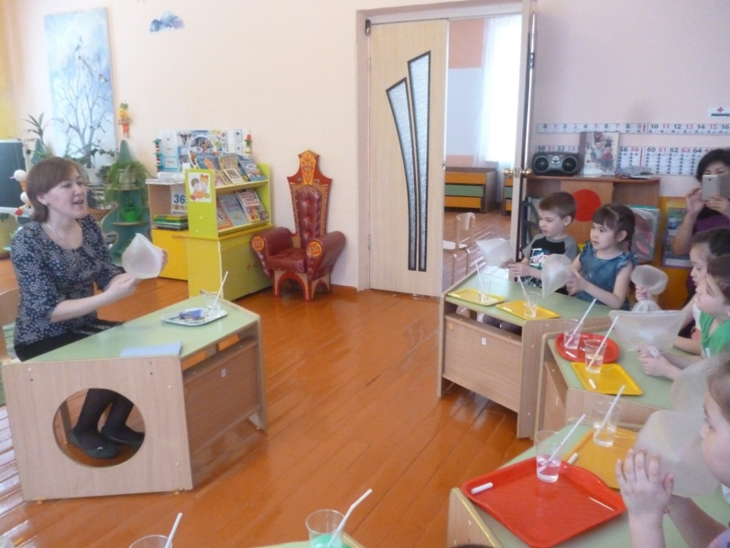
Хотим все знать!
Что такое воздух?

Slide 8
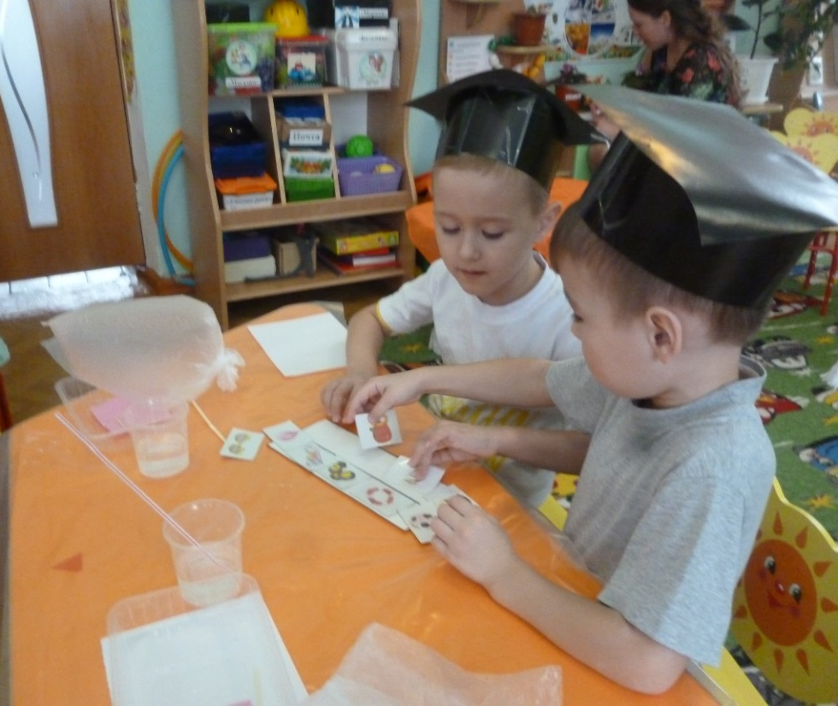
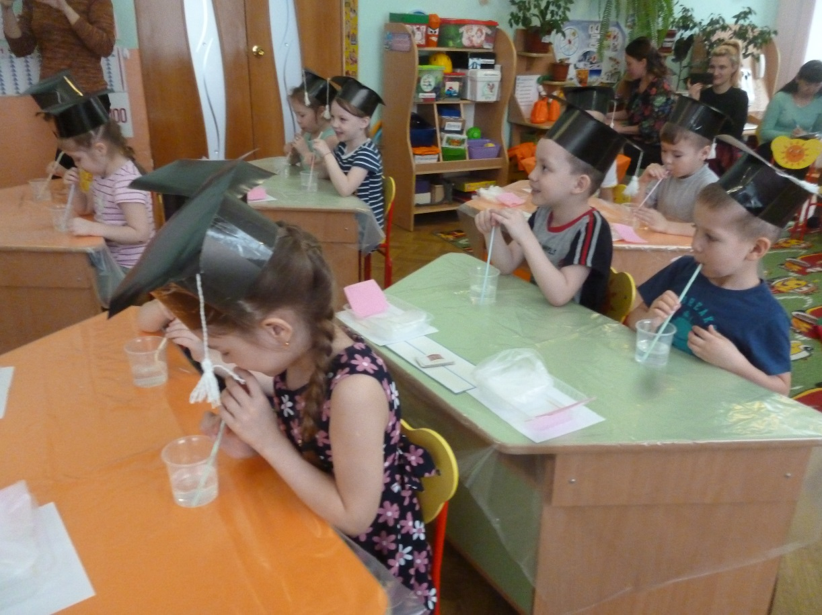
Проводим опыты

Slide 9
«Развитие воображения и творческой активности»

Slide 10
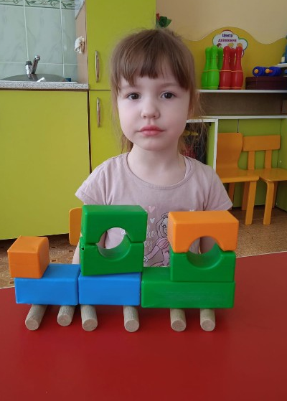
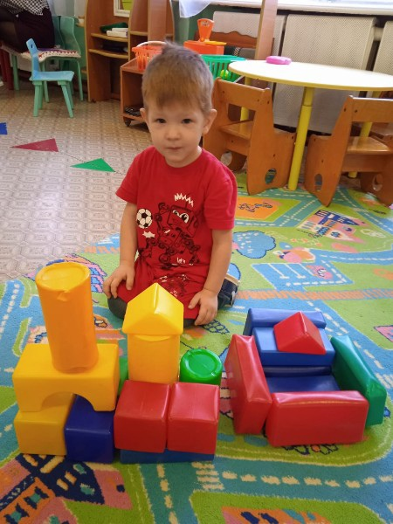

Slide 11
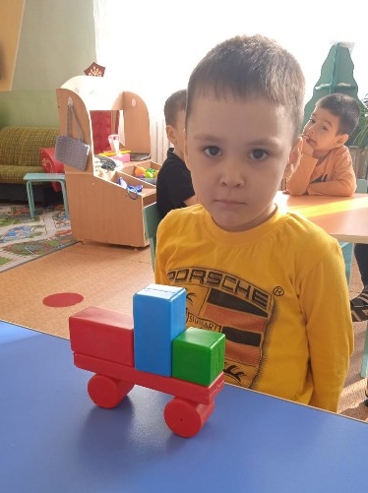
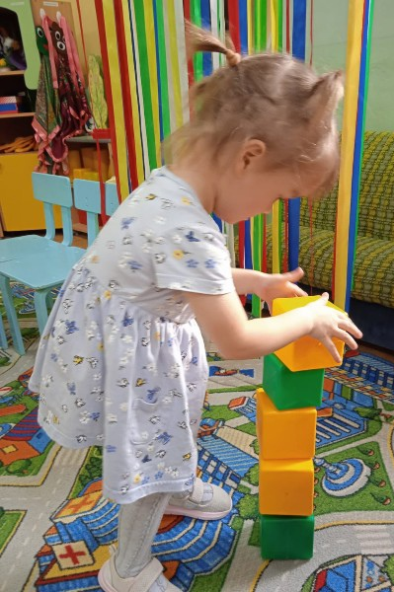

Slide 12
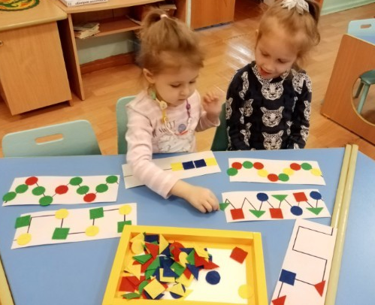
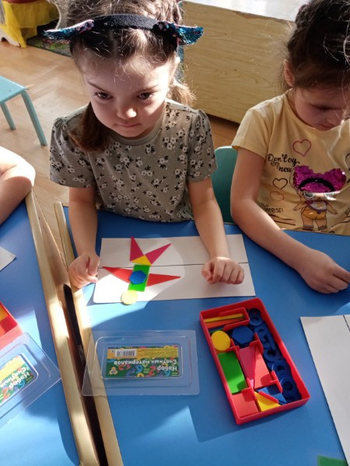

Slide 13
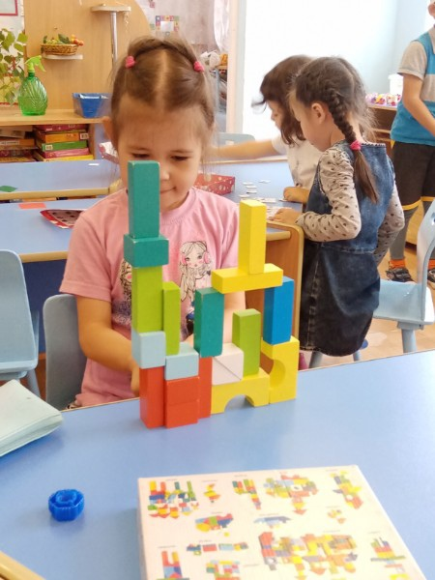
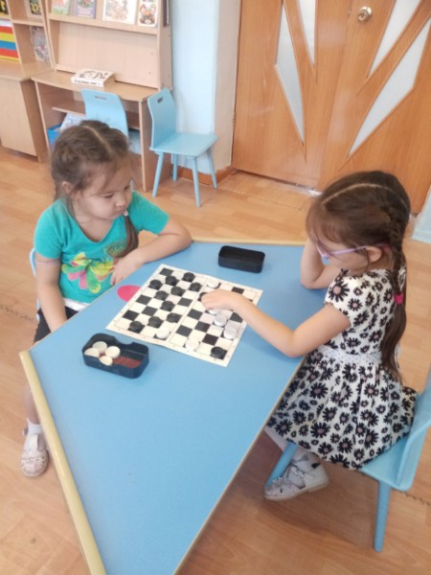

Slide 14
«Формирование математических представлений»

Slide 15
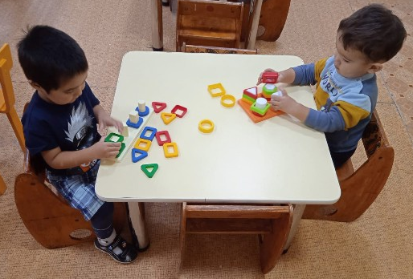
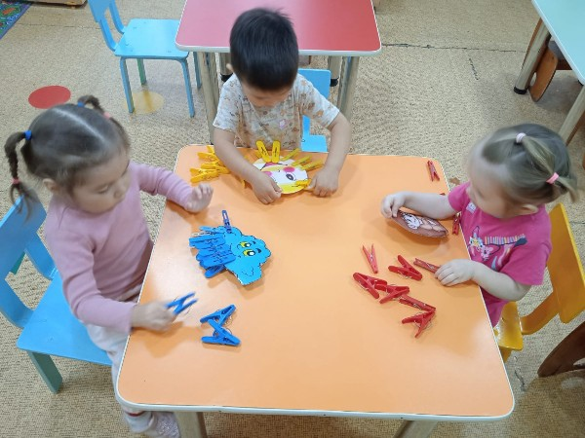
Знакомимся с формой,
цветом предметов. Развиваем мелкую моторику.

Slide 16
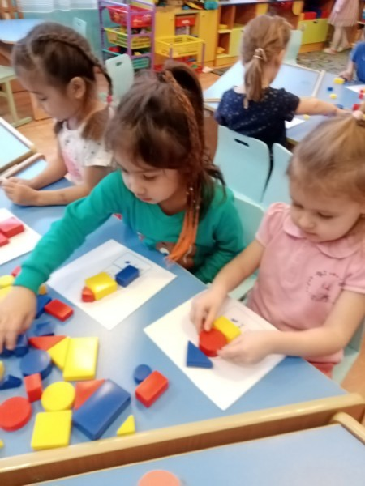
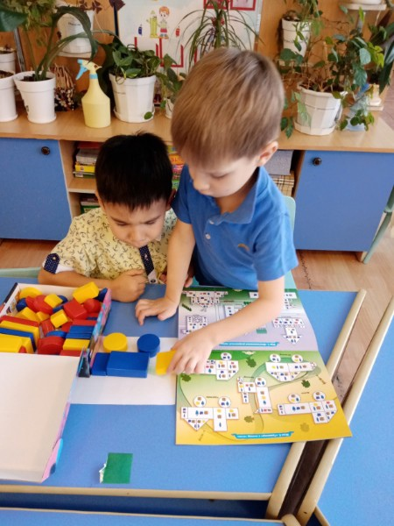
Занимательные блоки Дьенеша

Slide 17
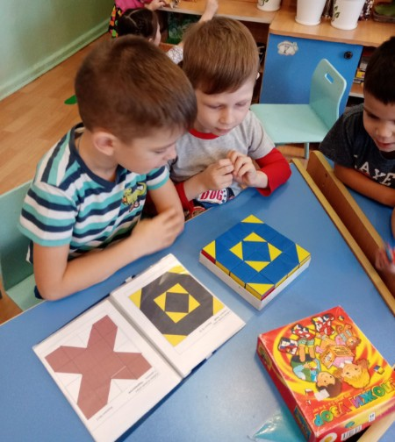
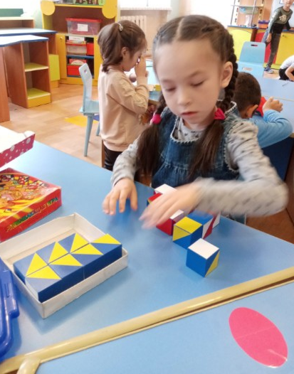
Кубики Никитина
«Сложи узор»

Slide 18
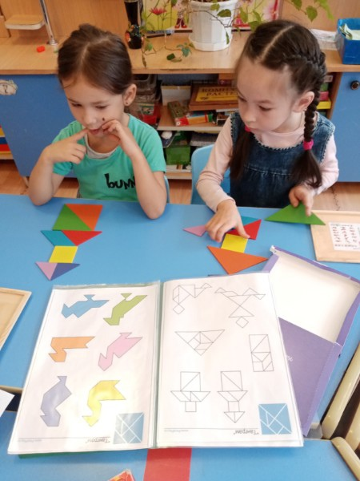
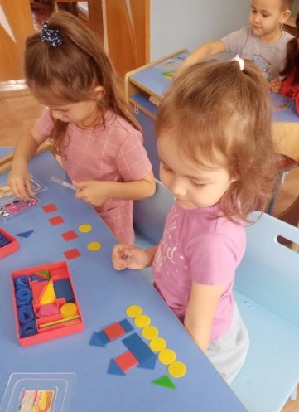

Slide 19
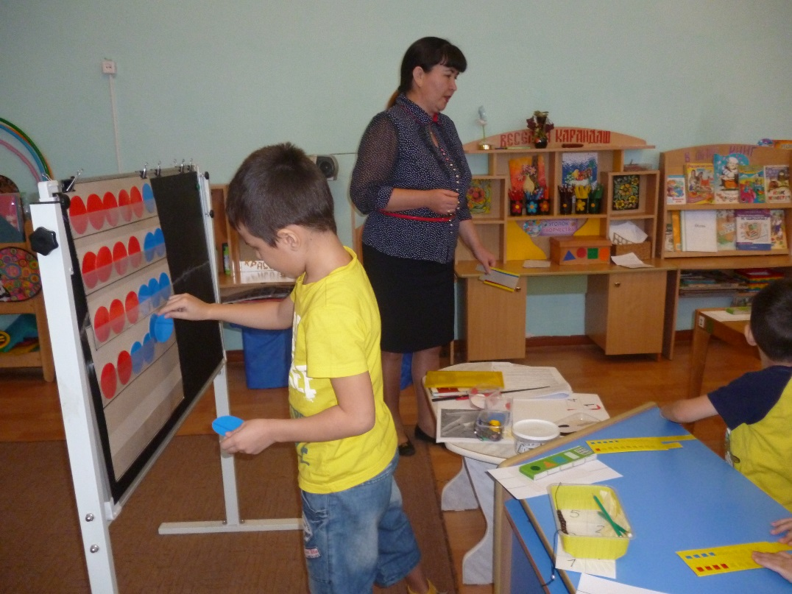
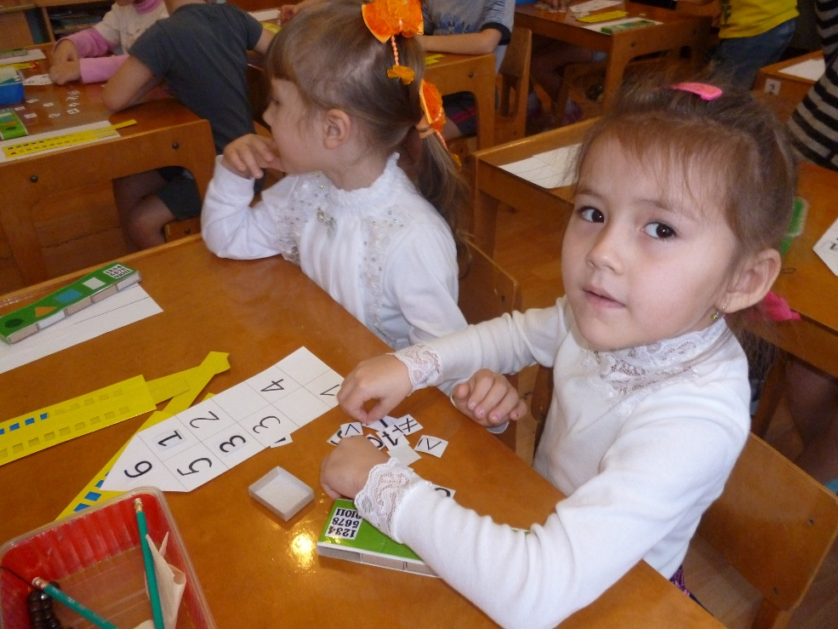
Математика
- это интересно

Slide 20
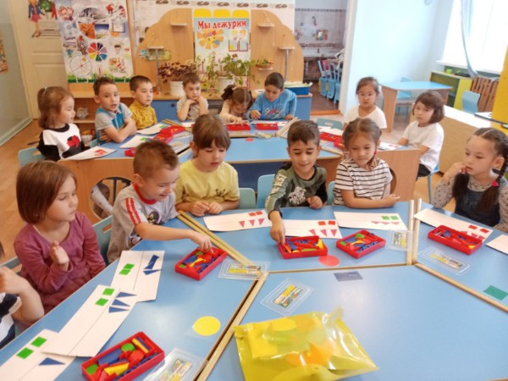
Учимся считать

Slide 21
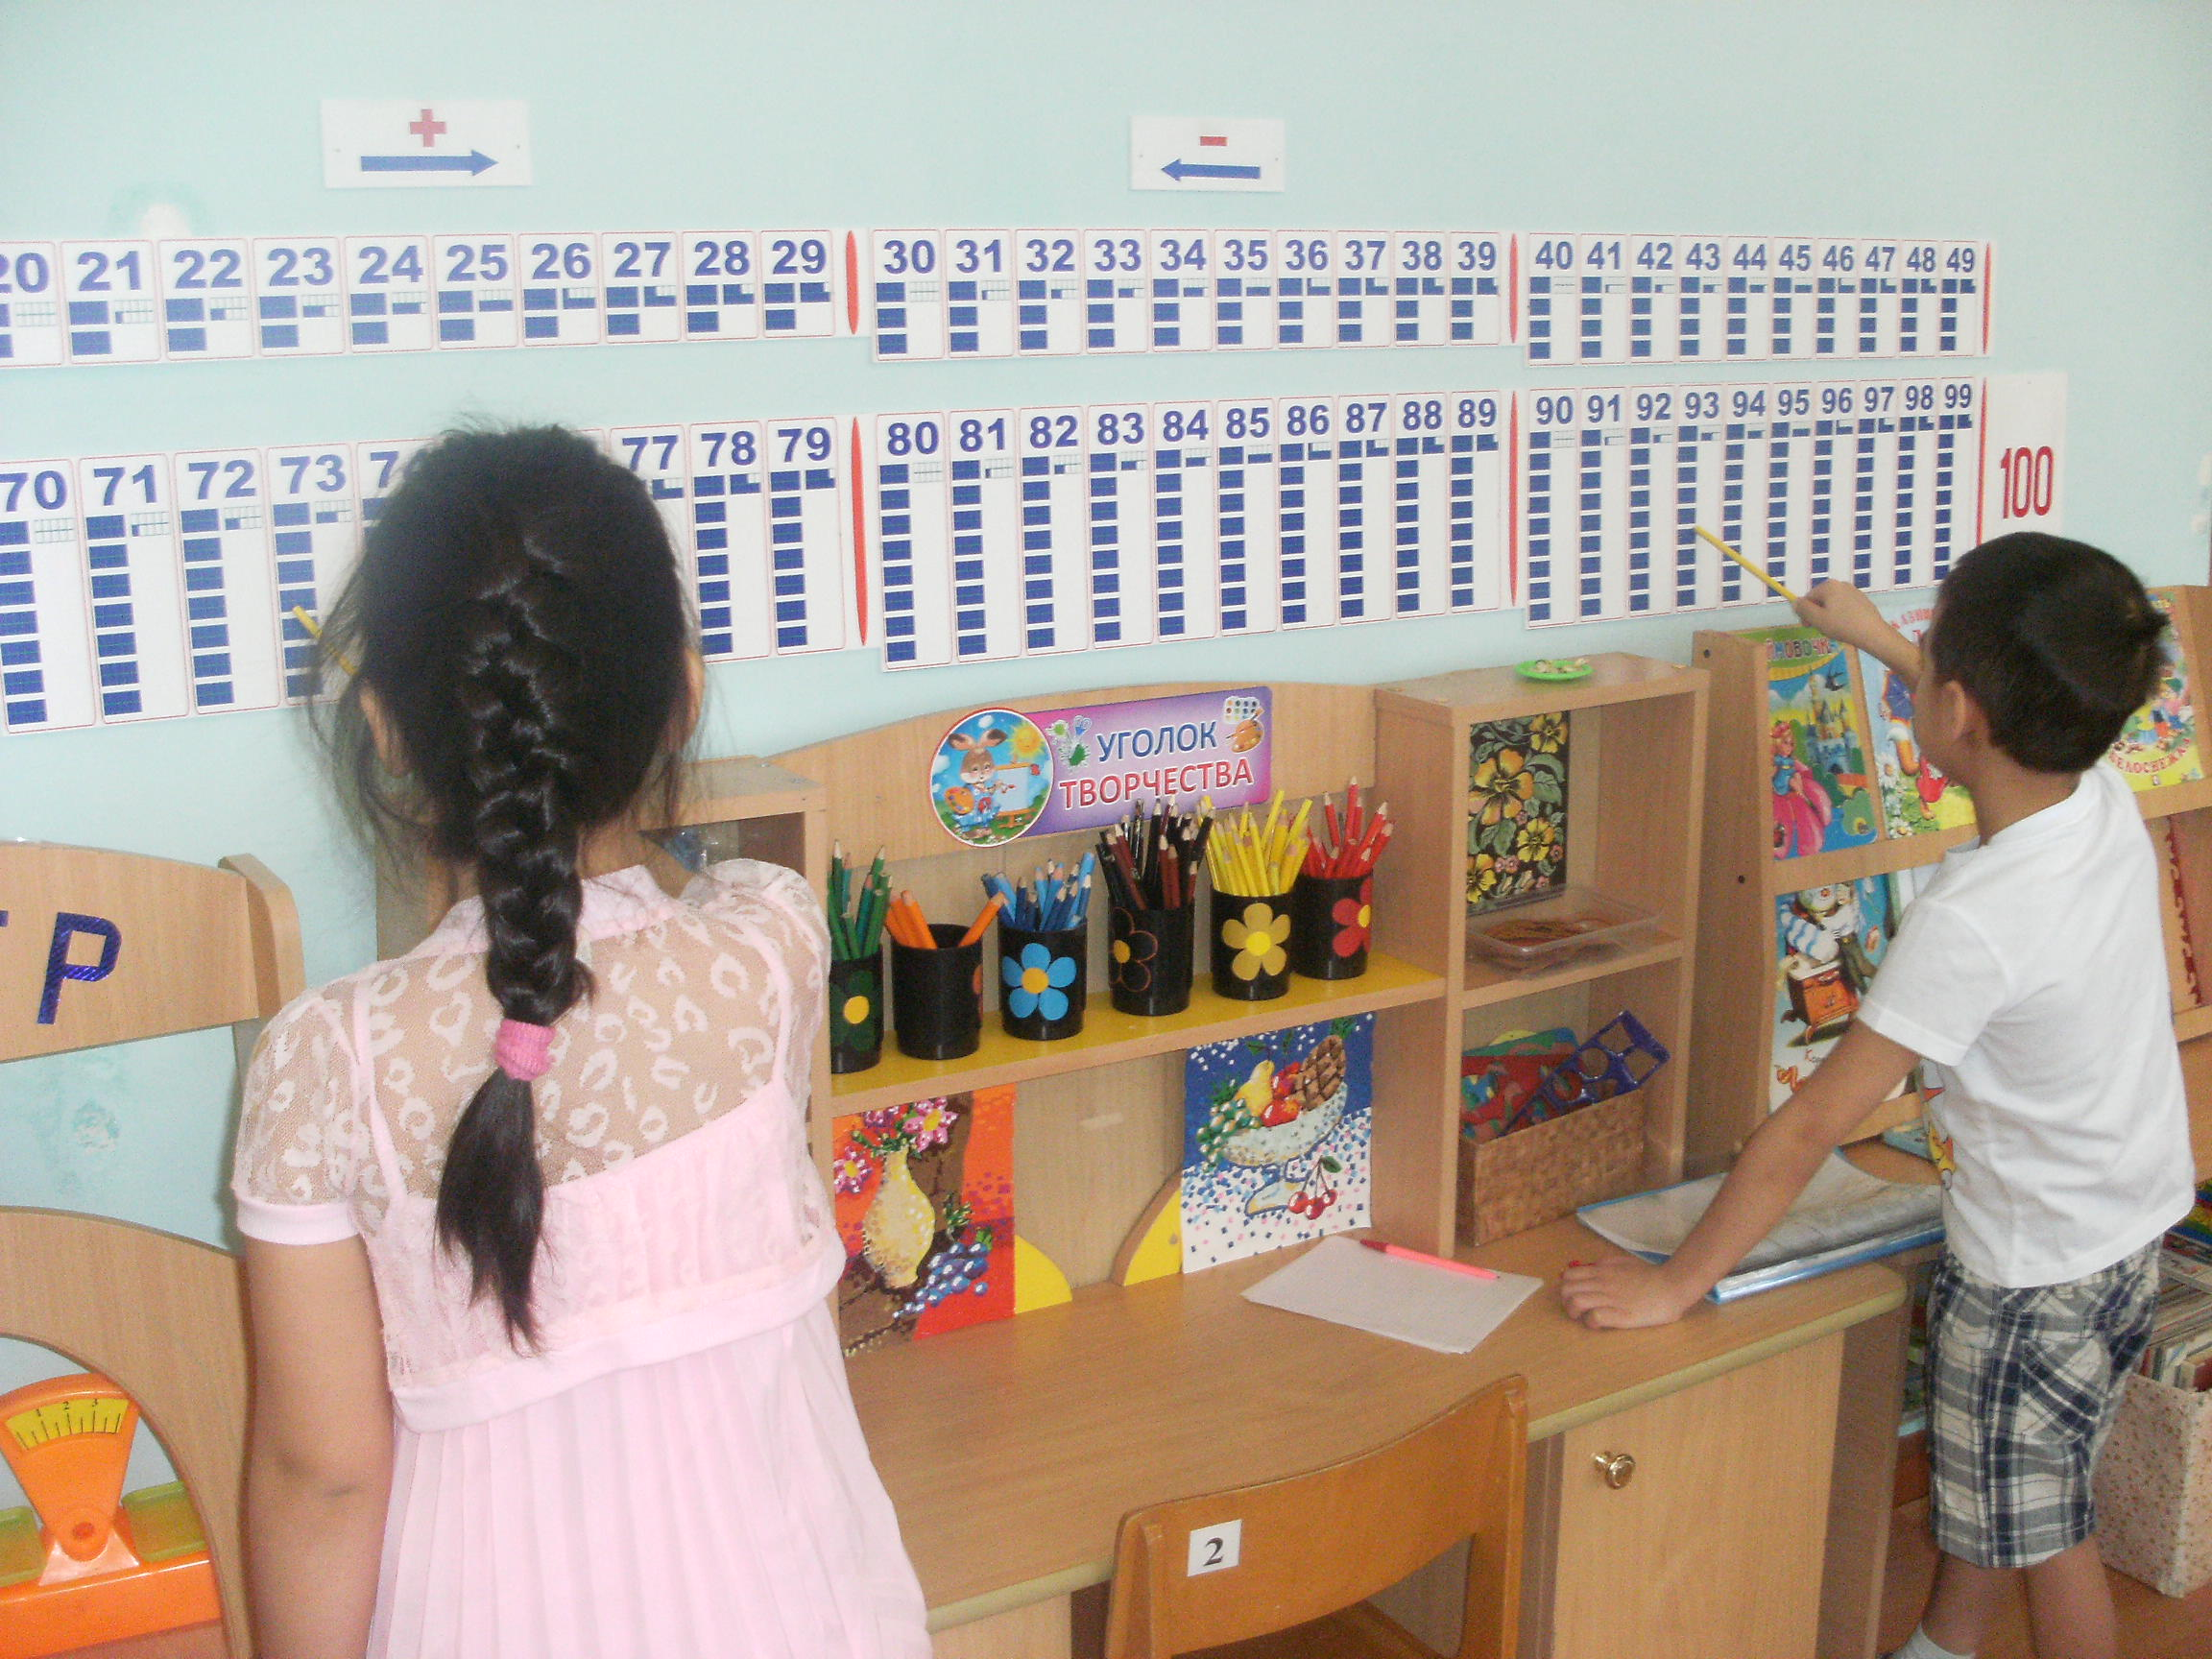
Стосчет Зайцева

Slide 22
«Формирование представлений об окружающем мире: природа, экология, техника и технологии»
https://snegurochkasibai.02edu.ru/upload/iblock/750/4074rxuypennj0sozyl3n93dez9eaapo/2.jpg
https://sun9-53.userapi.com/impg/xafvNKJtMMorNXIFSyXNAkwtSmwybOMOcVZv_Q/BvpGeFERjnY.jpg?size=1280x1280&quality=95&sign=62aa8fb5c8d050c282166b9be494a41c&type=album

Slide 23
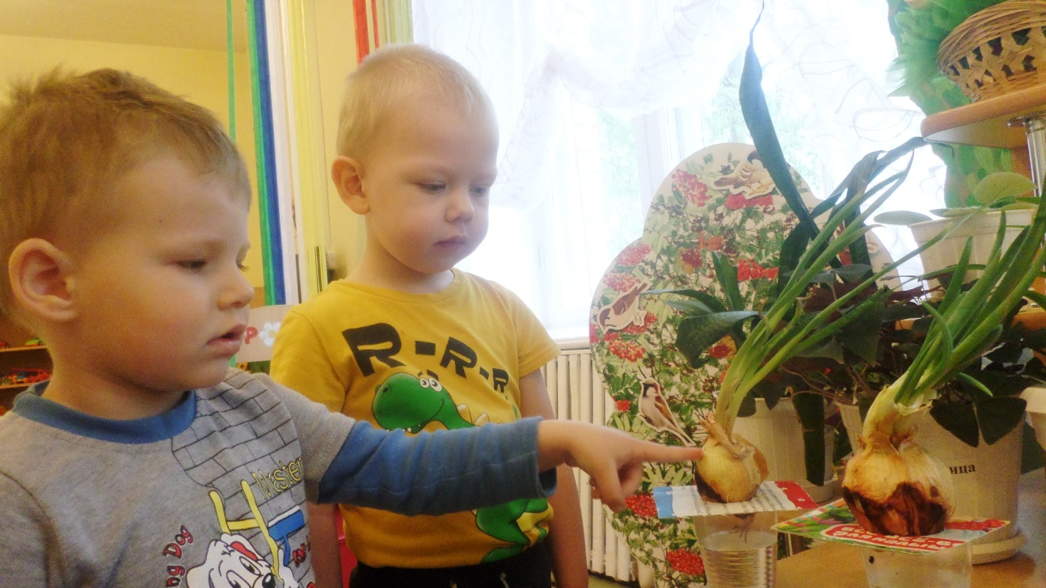
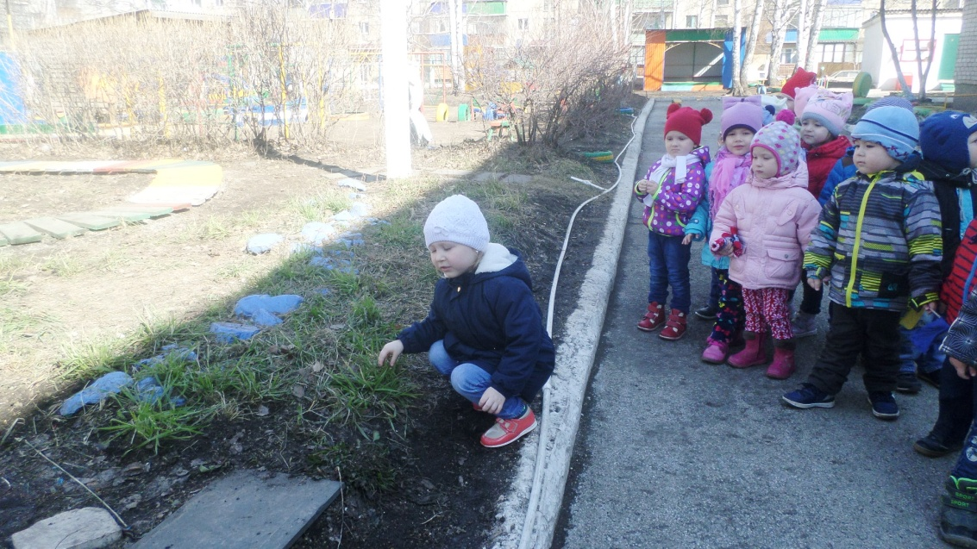
Это интересно

Slide 24
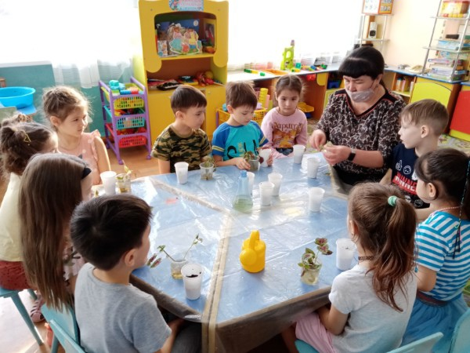
Вырастим цветы для мам

Slide 25
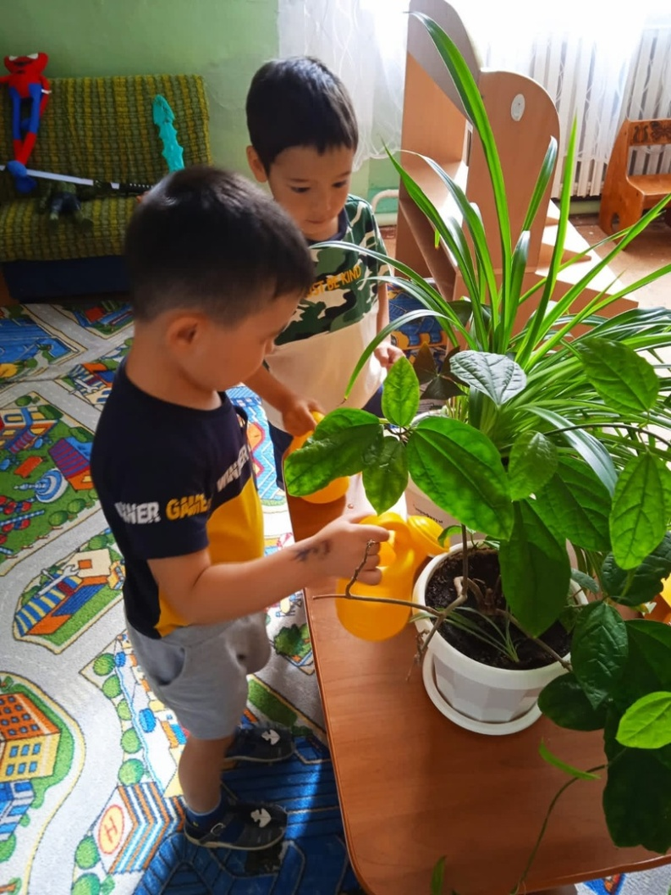
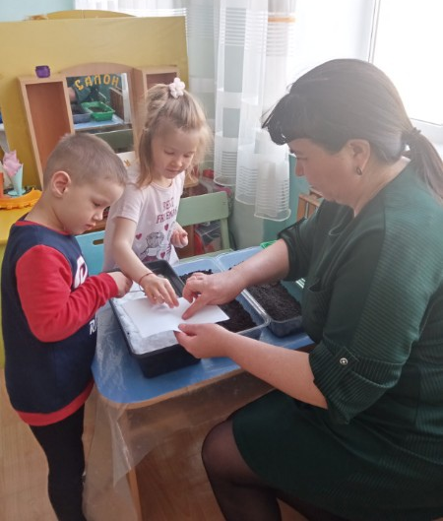
Уход за комнатными
растениями
Сажаем петунии семенами

Slide 26
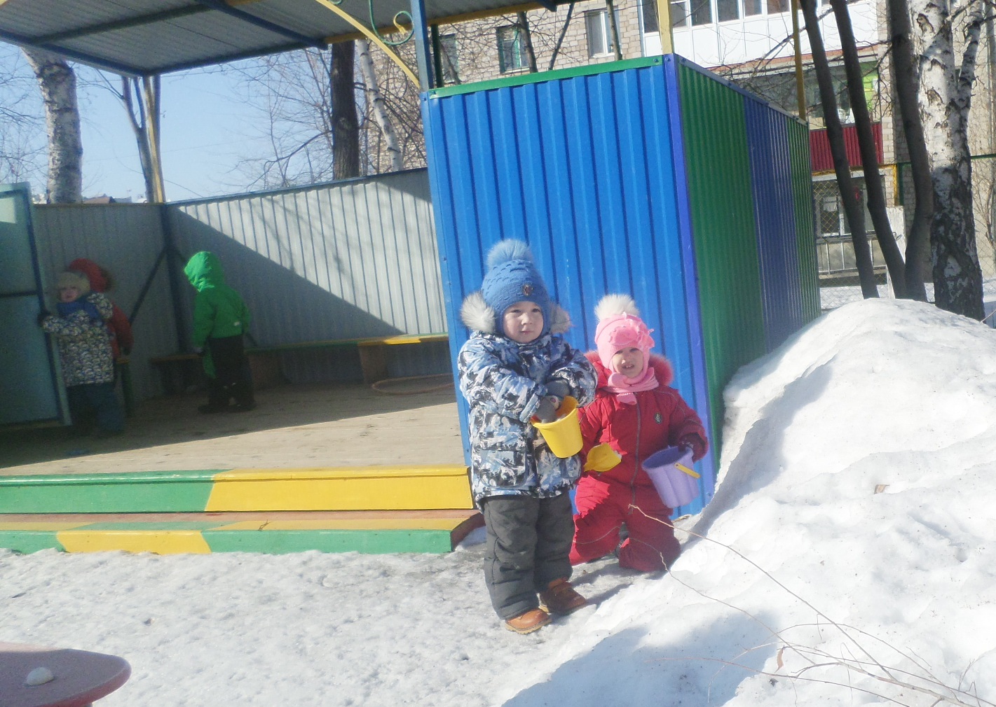
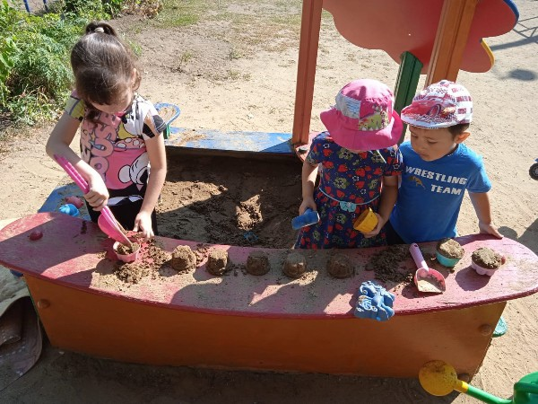
Знакомимся
со свойствами снега
Из мокрого песка
Можно лепить!

Slide 27
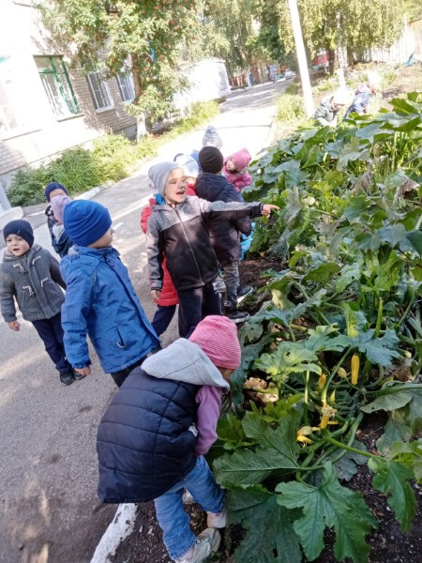
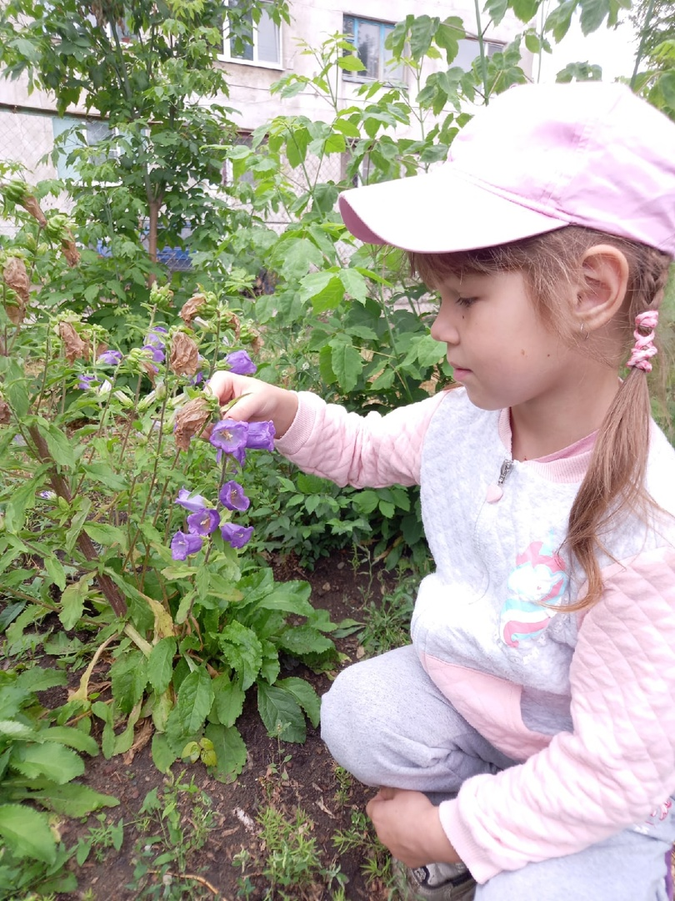
Во саду ли в огороде…

Slide 28
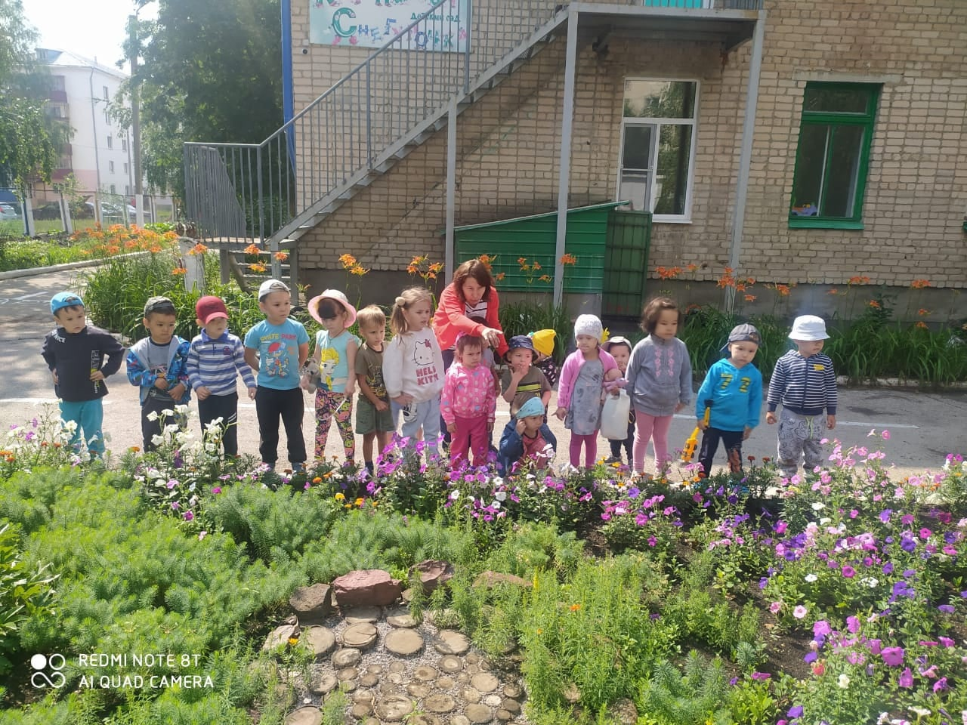

Slide 29
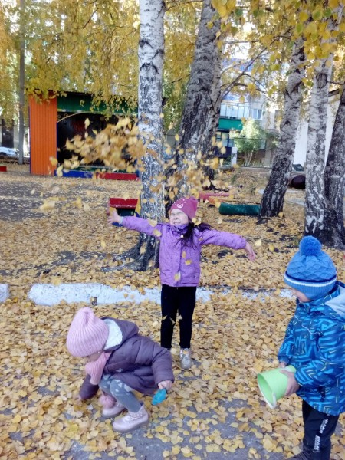
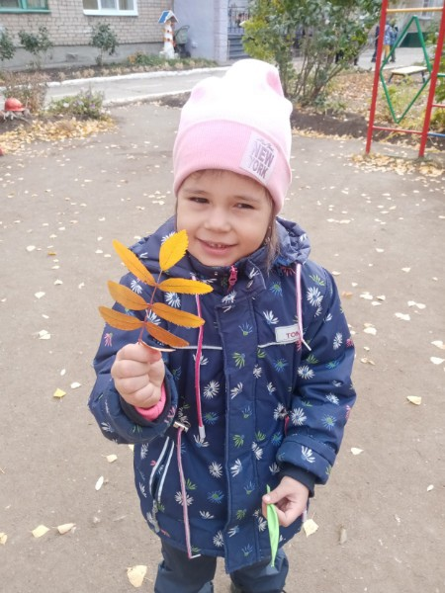
Почему пожелтели листья?

Slide 30
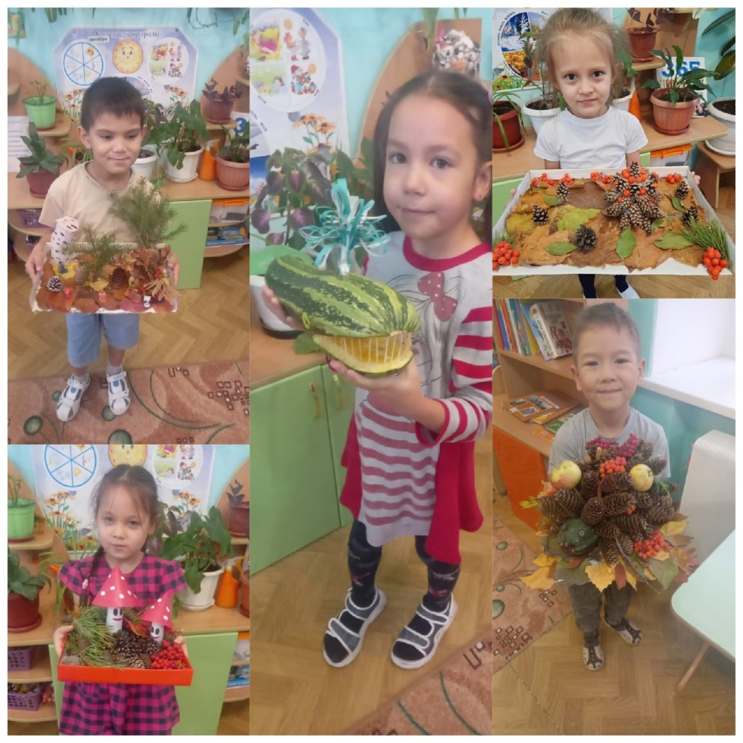
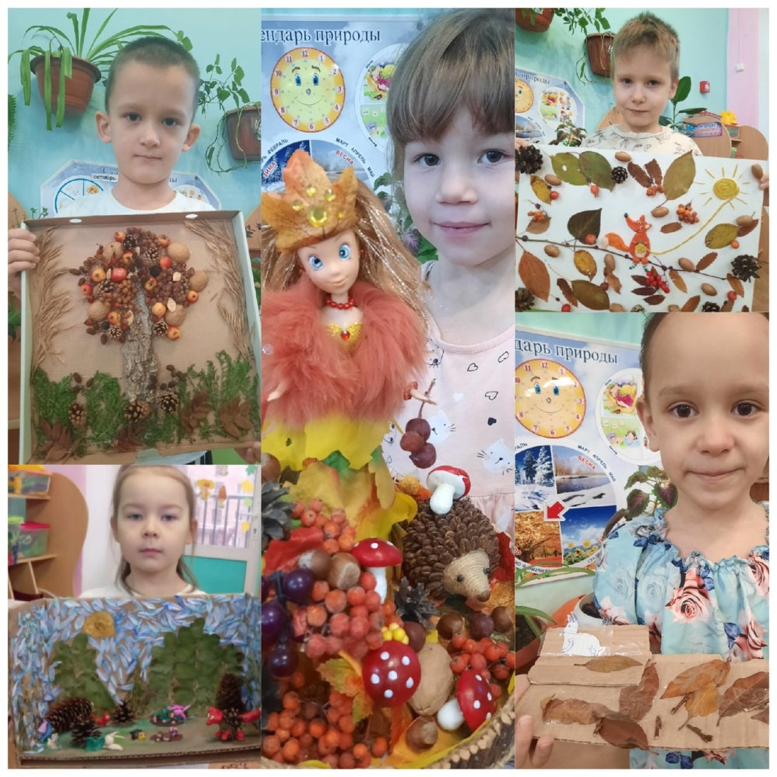
Поделки из природного материала
Совместная работа родителей с детьми

Slide 31
Формирование представлений об окружающем мире: общество и государство, культура и история. Социокультурные нормы, традиции семьи, общества и государства. Представления об отечественных традициях и праздниках. Многообразие стран и народов мира»

Slide 32
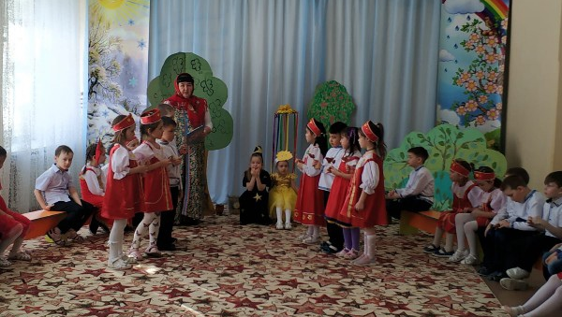
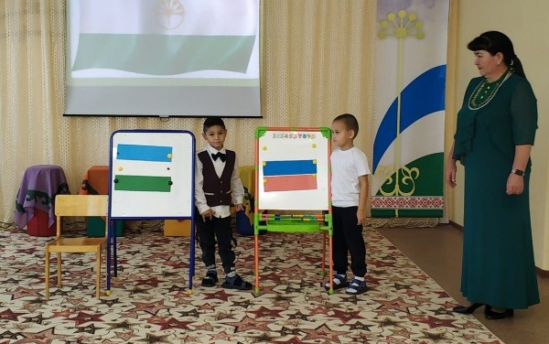
Фольклорный
праздник «Сороки»
День Республики Башкортостан

Slide 33
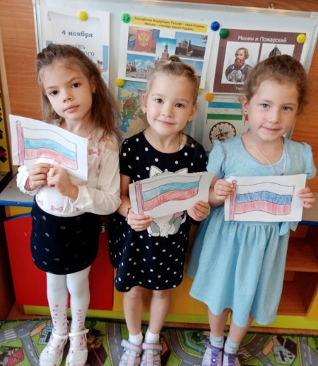
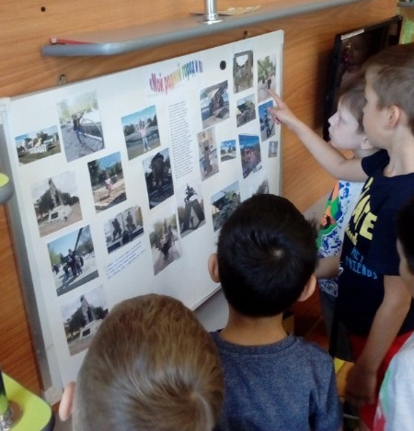
С Днем народного единства!
Знакомимся с родным
городом

Slide 34
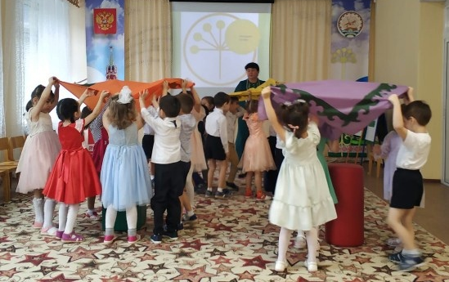
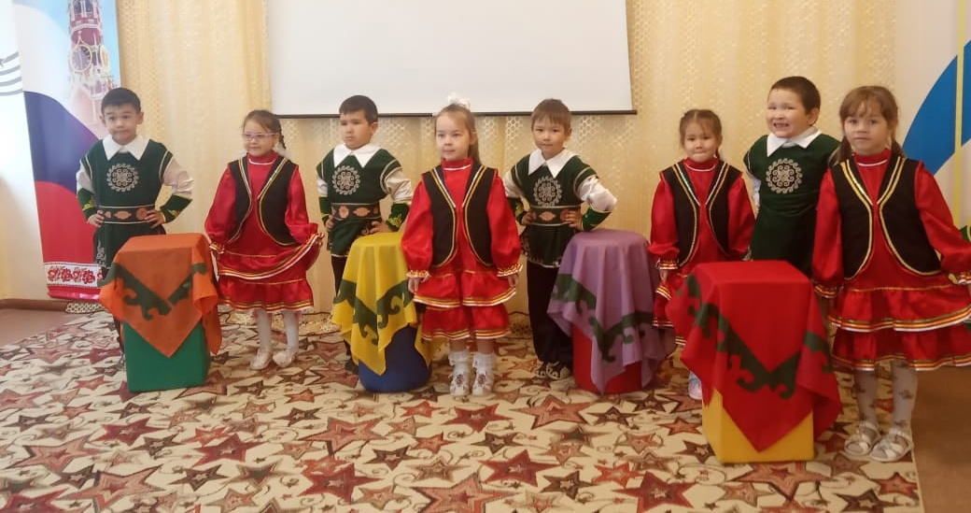
Башкирская народная игра «Юрта»

Slide 35
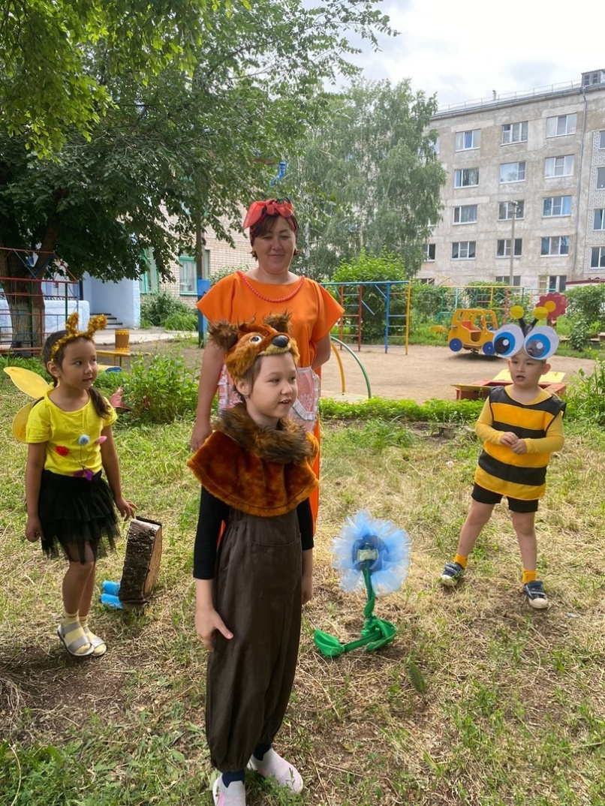
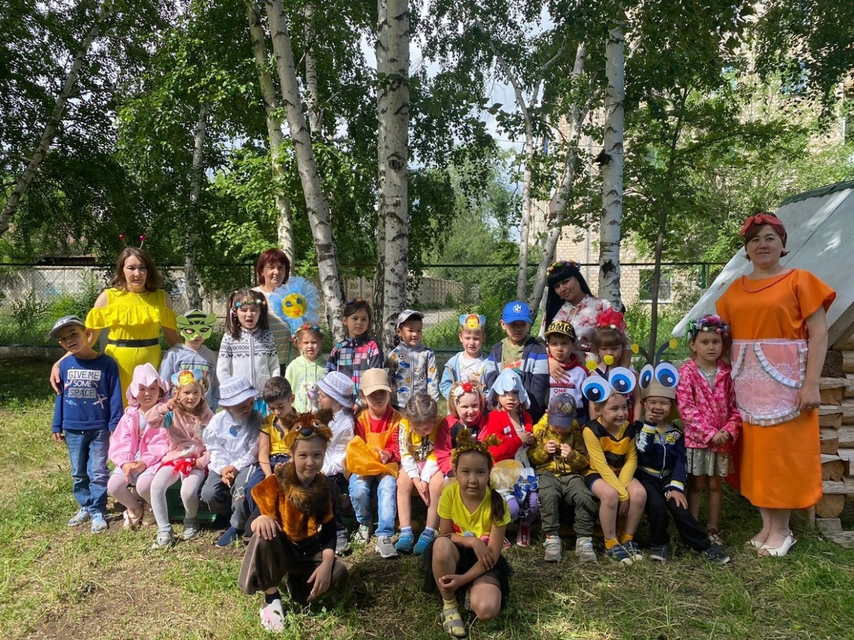
Праздник меда

Slide 36
СПАСИБО ЗА ВНИМАНИЕ!

